Slide 1
Народное декоративно -прикладное искусство нашей страны.
Путешествие в Гжель.
Воспитатель Селезнева Я. Ю.

Slide 2
Цели проекта
Приобщение детей истокам народно- прикладного искусства.
Углубить и расширить знания о росписи Гжель.

Slide 3
Задачи проекта
Развивать у детей интерес к народному промыслу декоративно-прикладному искусству.
Познакомить детей с народным промыслом (гжельская роспись) .
Отличать гжельские изделия от других.
Отмечать композиционное расположение элементов рисунка.
Выделять основные элементы орнамента.
Учить выделять традиционные особенности росписи: белый фон и сине- голубой рисунок.
Учить детей рисовать по мотивам гжельской росписи. Закреплять умение составлять оттенки синего цвета. Закреплять умение рисовать кончиком кисти.
Учить создавать выразительные узоры на бумаге и на объемных предметах.
Воспитывать чувство формы, цвета, симметрии.
Развивать творческий потенциал, фантазии и эстетический вкус у детей в процессе реализации проекта.
Рассматривая работы друг друга, выделять наиболее удачные.

Slide 4
Актуальность проекта
Формировать у детей патриотические чувства: чувство любви и гордости к Родине на основе изучения народных промыслов России.

Slide 5
Этапы работы над проектом:
Подготовительный (информационный) этап.
Беседы с детьми о народных промыслах(Дымка, Гжель, Хохлома, Филимоново)
. Подборка книг, иллюстраций, дидактических пособий, картинок для обновления предметно-развивающей среды.

Slide 6
Этапы работы над проектом:
Практический этап.
Практическая деятельность детей. Рисование гжельских узоров.
Изготовление закладок для книг.

Slide 7
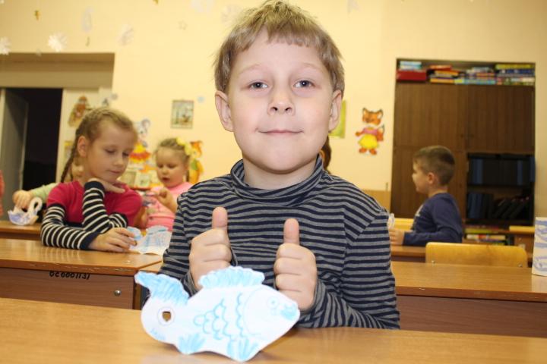
Изобразительная деятельность, конструирование.
«Рыбка»

Slide 8
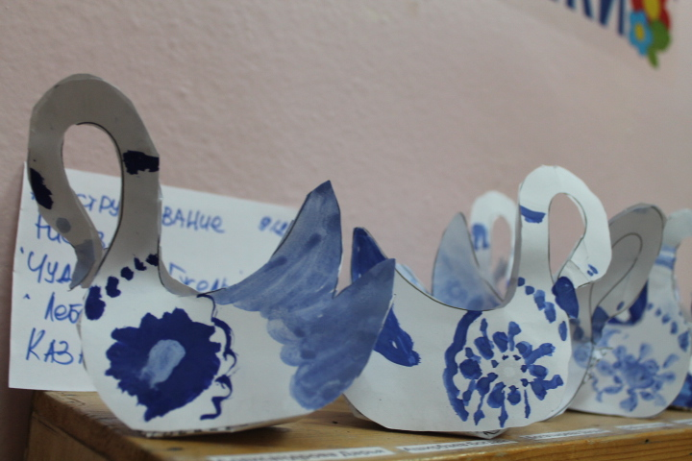
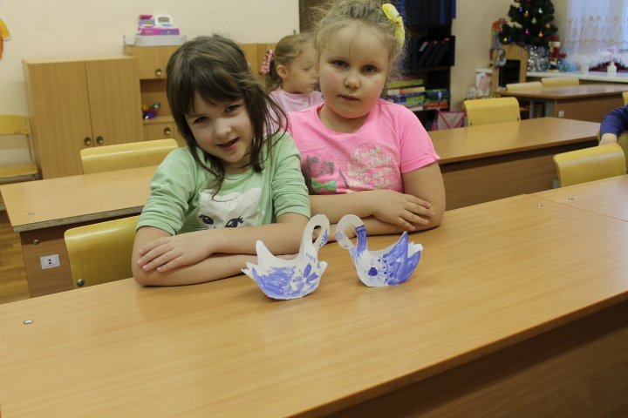
Изобразительная деятельность, конструирование.
«Гжель»
«Лебедь»

Slide 9
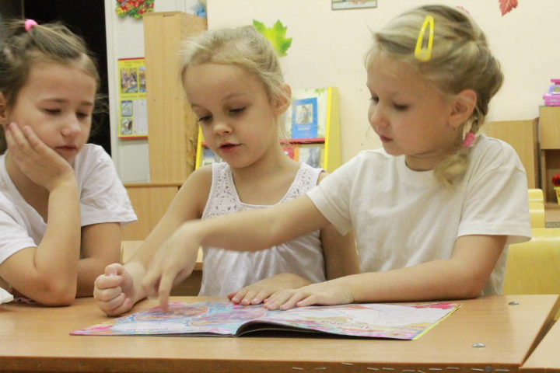
Игровая деятельность

Slide 10
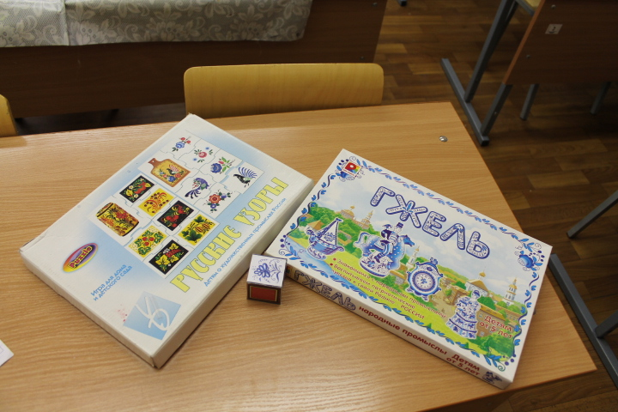
Дидактические игры

Slide 11
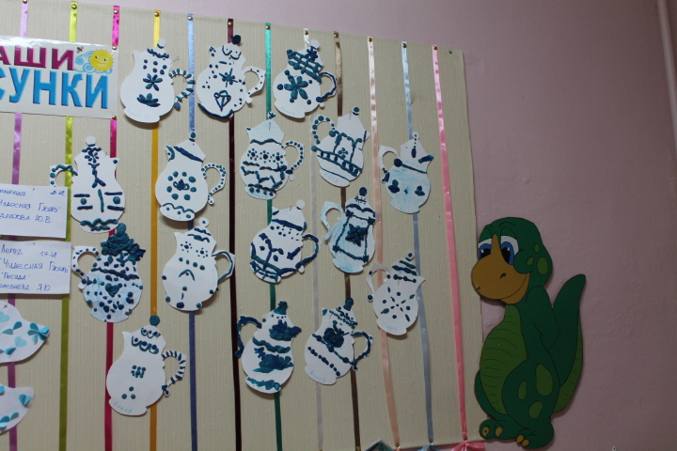
Плоскостная лепка.
«Удивительная посуда»

Slide 12
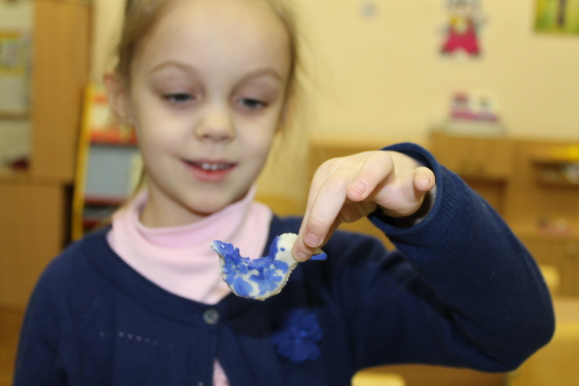
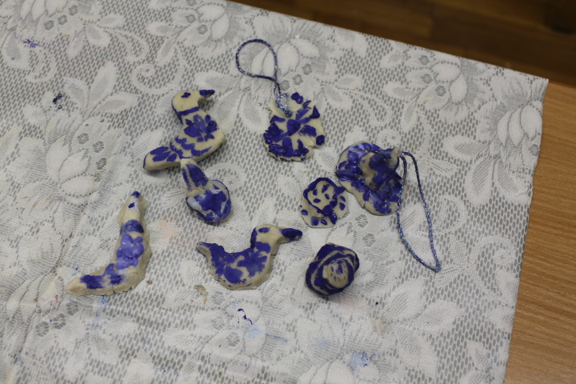
Лепка. Изобразительная деятельность
«Творческая мастерская»

Slide 13
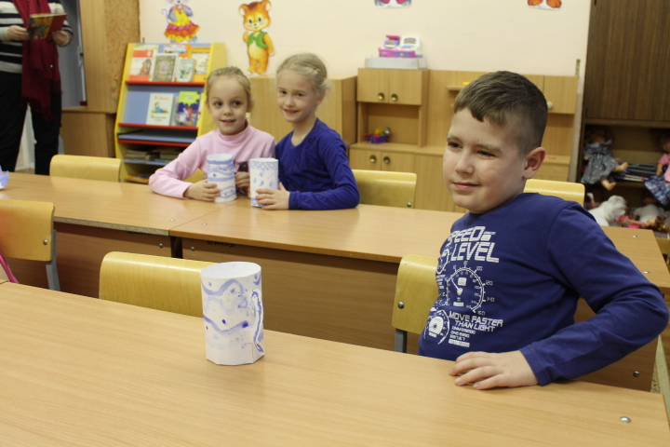
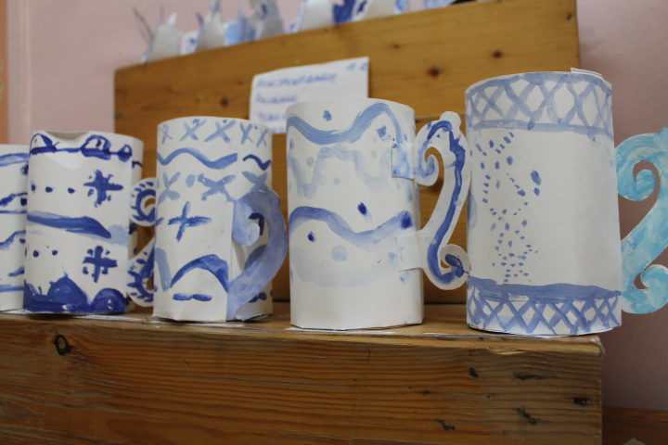
Изобразительная деятельность, конструирование.
«Удивительная посуда»

Slide 14
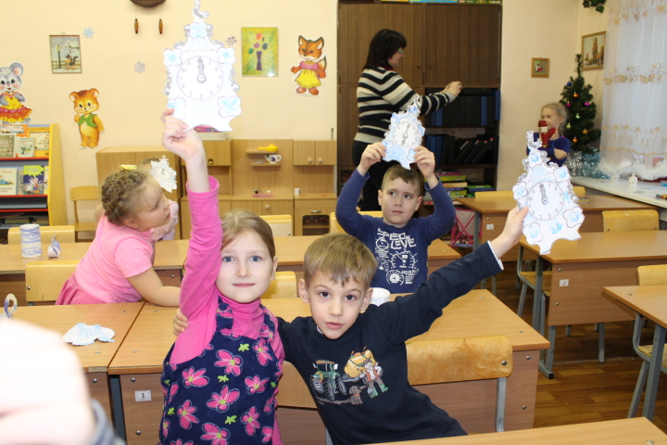
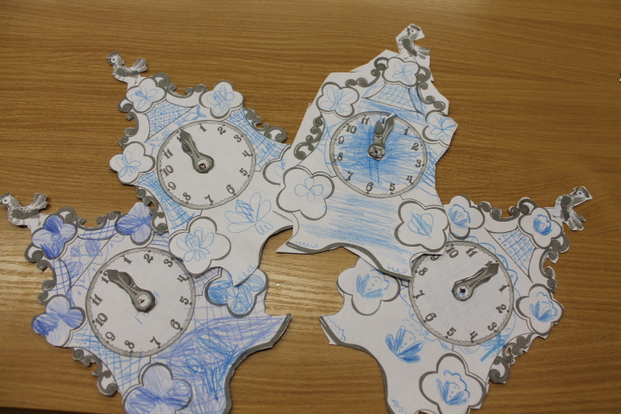
Изобразительная деятельность

Slide 15
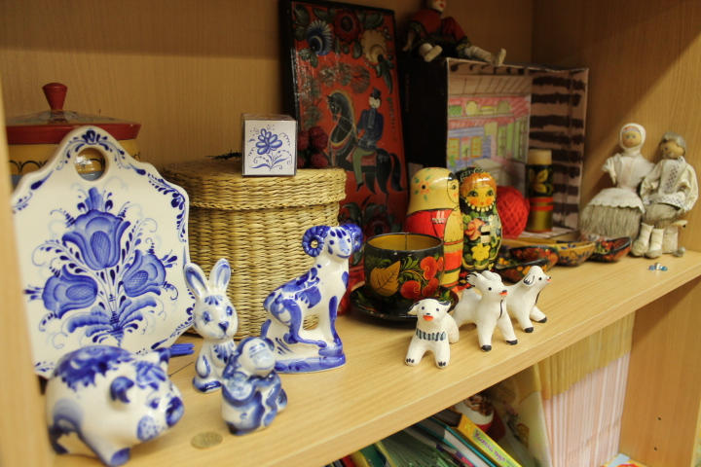
Уголок народного искусства

Slide 16
Заключительный этап
Викторина. Обобщение результатов коллективной творческой деятельности детей, родителей, педагогов в ходе реализации проекта.
Создание условий для формирования у детей поисково-исследовательских навыков и умений.
Формирование интереса и доброжелательному отношению к культурному наследию своего народа.
Воспитывать у детей эмоциональную отзывчивость.
Активизировать родителей, детей к реализации проекта и сбору экспонатов.

Slide 17
Итоги проектной деятельности
В ходе реализации проекта уровень творческих способностей детей значительно возрос.
Дети самостоятельно стали различать стили известных видов декоративной росписи, научились создавать выразительные узоры не только на бумаге, но и на объемных предметах.
Благодаря совместной деятельности воспитателей и родителей появилось желание посещать музеи и выставочные залы.

